Slide 1
INSTITUTO JALISCIENSE DE LA VIVIENDA
Informe anual de actividades
del Director General 2016
Diciembre 2016

Slide 2
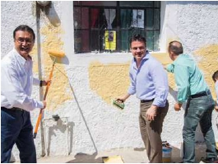
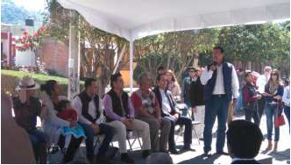
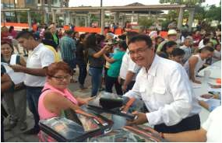
MEJORAMIENTO DE FACHADA “JALISCO SÍ PINTA”
Del programa de Mejoramientos que previamente autorizo esta Junta de Gobierno en la
modalidad mejoramientos de fachada “Jalisco Sí Pinta” se han realizado 8,373 acciones
en 41 municipios del Estado :
Acatic, Ahualulco de Mercado, Amacueca, Amatitan, Ameca, Atotonilco el alto, Autlan de
Navarro, Ayotlan, Cañadas de Obregon, Chapala, Chiquilistlan, Cocula, Cuautla, El Salto,
Etzatlan, Guadalajara, Hostotipaquillo, Jamay, Juchitlan, La Barca, Lagos de Moreno,
Magdalena, Manzanilla de la Paz, Mascota, Mazamitla, Mexticacan, Puerto Vallarta, San
Gabriel, San Ignacio Cerro Gordo San Juan de los Lagos, San Miguel el Alto, San Pedro
Tlaquepaque, Tapalpa, Teocuitatlan de Corona, Tequila, Tonala, Tototlan, Valle de
Guadalupe, Yahualica de Glez. Gallo, Zapopan, Zapotlán el Grande.

Slide 3
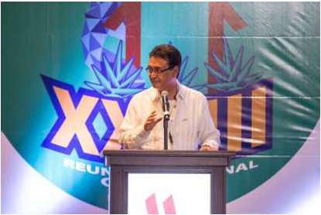
ASAMBLEA GENERAL
RATIFICACIÓN DEL PRESIDENTE DEL CONSEJO NACIONAL
DE ORGANISMOS ESTATALES DE VIVIENDA:
Por votación unánime se ratifico al:
Ing. Octavio D. González Padilla
Como Presidente del Consejo Nacional
de Organismos Estatales de vivienda.
Titular del Instituto Jalisciense de la
Vivienda
www.conorevi.org.mx

Slide 4
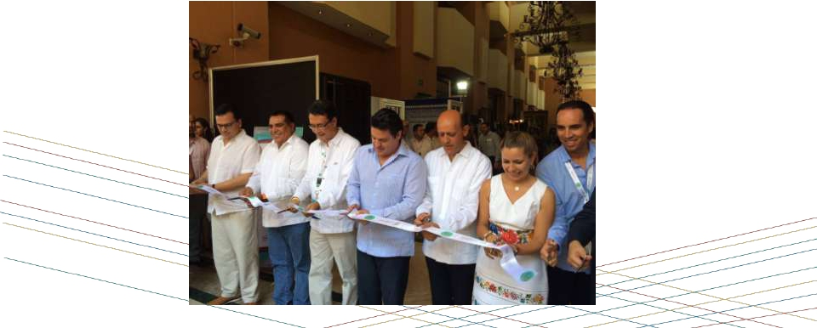
PRESENTACIÓN
La Reunión se llevo a cabo los dias 19 y 20 de mayo del 2016 en la ciudad de
Puerto Vallarta
www.conorevi.org.mx

Slide 5
XXXVIII REUNIÓN NACIONAL
Con la participación de 30 OREVIS asociados.
Dichos asociados pertenecientes a 5 regiones del
país:
❖
❖
❖
❖
❖
Región Pacifico
Región Bajío
Región cetro
Región Pacifico
Región Sureste
www.conorevi.org.mx

Slide 6
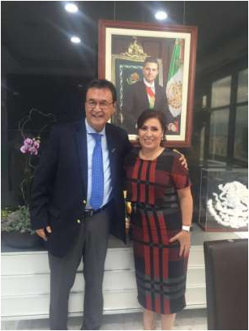
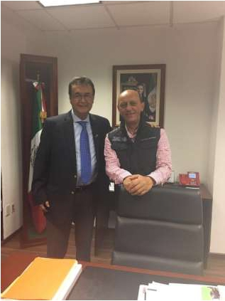
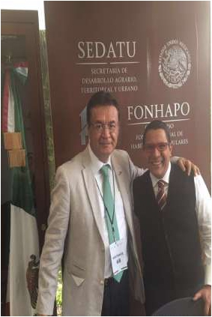
Reunión deTrabajo con Secretaria Rosario Robles
*Reunión de Trabajo con al secretaria Rosario Robles SEDATU para gestionar más
recursos para vivienda para los estados
*Asimismo reunión con el Lic. Ángel Islava Director General del FONHAPO

Slide 7
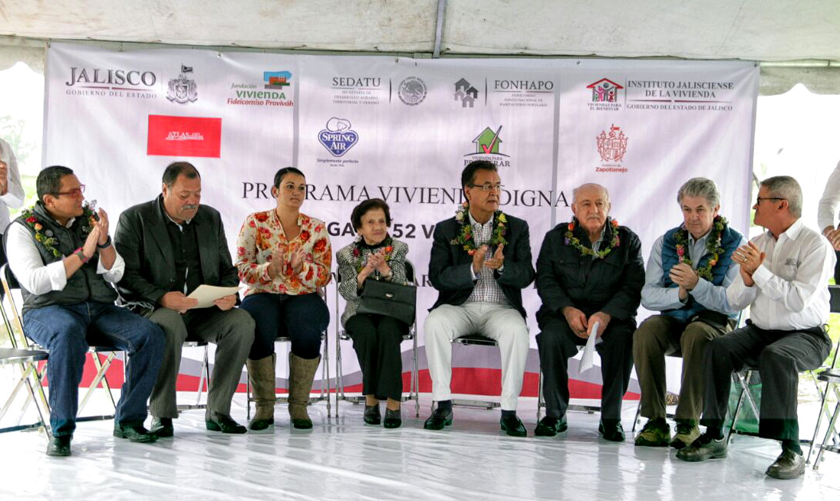
PROGRAMA VIVIENDA DIGNA 2015
ZAPOTLANEJO, JAL.
:
INFORME DEL DIRECTOR GENERAL
El objetivo del programa es contribuir a que los hogares mexicanos y en el Estado de Jalisco en situación de pobreza, con ingresos por debajo de la línea de bienestar y con carencia por calidad y espacios de la vivienda mejoren su calidad de vida a través de acciones de vivienda digna, con servicios básicos, como el acceso al agua, higiene y saneamiento. Se edificaron 52 acciones de vivienda que les cambiará la vida a 52 familias del municipio del Municipio de Zapotlanejo, Jal.
No. de acciones de Vivienda: 52
No. de Beneficiados: 208

Slide 8
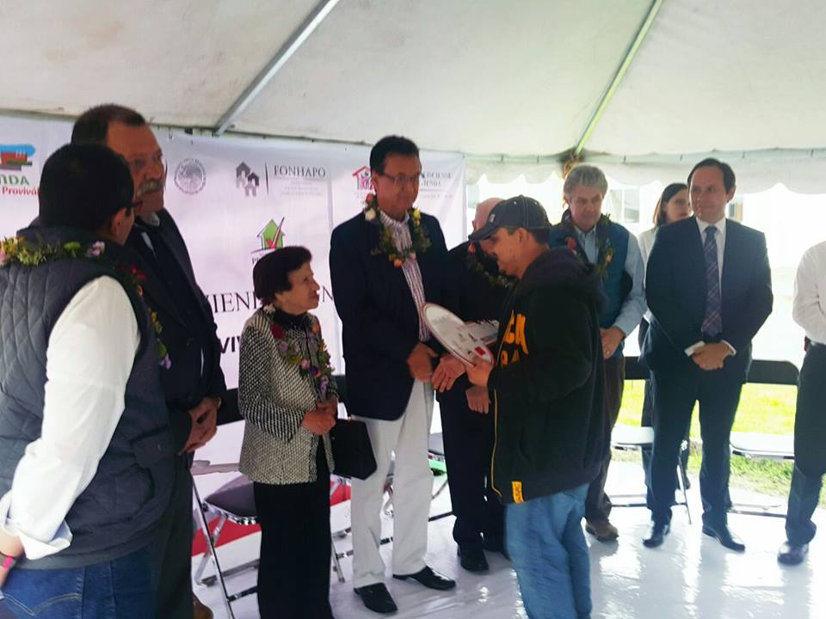
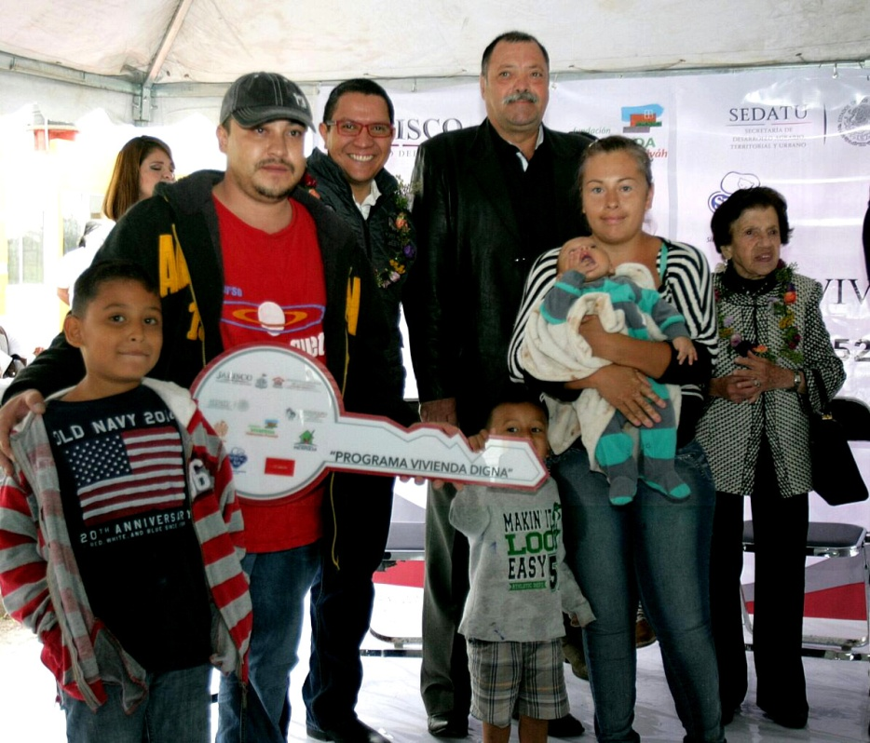
PROGRAMA VIVIENDA DIGNA
ZAPOTLANEJO, JAL.
INFORME DEL DIRECTOR GENERAL GENERAL
PARTICIPANTES:
Gobierno Federal (FONHAPO) como Instancia Normativa
Gobierno Estatal (IJALVI) como Instancia Ejecutora
SEDATU Delegación Jalisco como Instancia Auxiliar
Fundación Proviváh como Co-inversionista donador
Municipio de Zapotlanejo como colaborador.

Slide 9
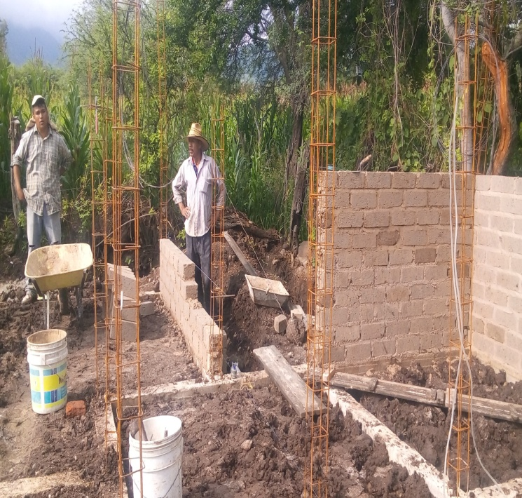
15 VIVIENDAS DE AUTOPRODUCCIÓN MUNCIPIO AHUALULCO DE MERCADO

Slide 10
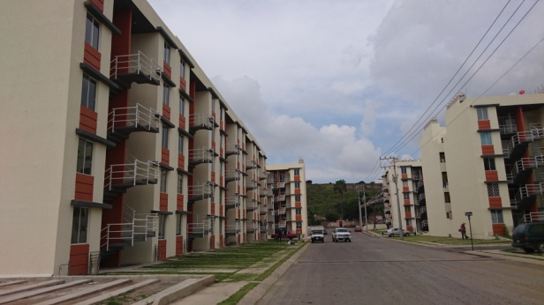
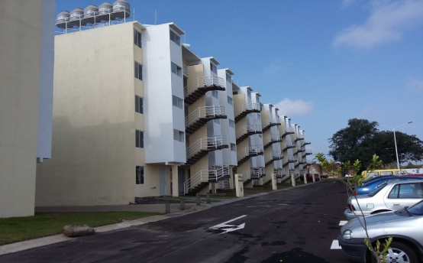
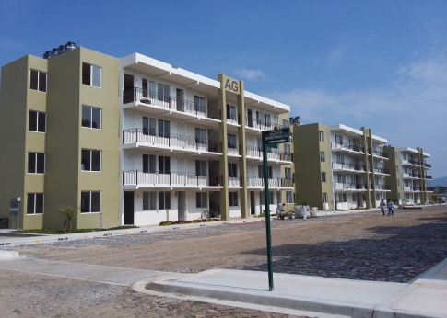
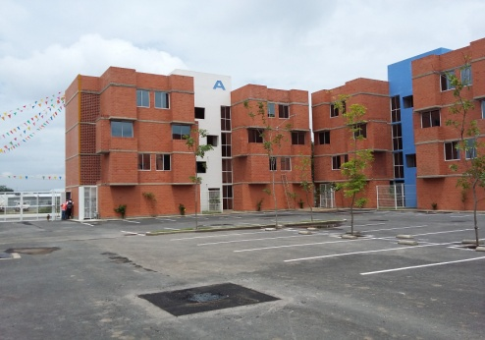
PROGRAMA DE CONSOLIDACIÓN DE RESERVAS URBANAS 2016
Instituto Jalisciense de la Vivienda
1

Slide 11
PROYECTOS APROBADOS
1
Programa de Consolidación de Reservas Urbanas 2016 SEDATU - IJALVI
No. | Nombre del desarrollo | Constructora | Municipio | # Acciones | Polígono | Monto de Subsidio
1 | Altos Tonala I | Casillas + Casillas | Tonalá | 144 | U1 | $4,320,000
2 | Habitacional San Andres Etapa II | Grupo mi México SA de CV | Ocotlán | 272 | U2 | $6,800,000
3 | Misión de la Valenciana | Habita | Tonalá | 280 | U2 | $7,000,000
4 | Jardin Central 2da Etapa | Inmobiliaria GSP S.A. DE C.V. | San Pedro Tlaquepaque | 100 | U1 | $3,000,000
5 | Jardines de San Francisco Paquete 1 | Constructora y Desarrolladora Los Membrillos S.A. DE C.V. | Zapopan | 296 | U2 | $7,400,000
6 | Jardín Central II | Inmobiliaria Casa Sólida S.A. de C.V. | San Pedro Tlaquepaque | 200 | U1 | $6,000,000
7 | Misión de la Castellana | Habita | Tonalá | 210 | U3 | $2,100,000
 |  | Total |  | 1502 | Total | $36,620,000
*Sin Aportación Estatal se lograron estos recursos Federales

Slide 12
Programa de Consolidación de Reservas Urbanas 2016 SEDATU - IJALVI
No. | Nombre del desarrollo | Municipio | # Acciones | Polígono | Monto de Subsidio
1 | Villas de san Gilberto IV-A | Tlajomulco de Zúñiga | 197 | U3 | $1,970,000
2 | Villas de san Gilberto IV-B | Tlajomulco de Zúñiga | 187 | U3 | $1,870,000
3 | Jardines de San Francisco Paquete 2 | Zapopan | 296 | U2 | $7,400,000
4 | Campo Bello Etapa 4 | El Salto | 270 | U2 | $6,750,000
5 | Condominio Cima San Miguel Fraccionamiento Cima Serena | El Salto | 276 | U3 | $2,760,000
6 | Rinconada de la Esperanza | El Salto | 56 | U3 | $560,000
7 | Villas de Santiago | Tonalá | 116 | U2 | $2,900,000
8 | Misión La Valenciana 2A | Tonalá | 160 | U2 | $4,000,000
9 | Misión La Valenciana 3A | Tonalá | 190 | U2 | $4,750,000
10 | Misión La Valenciana 4A | Tonalá | 190 | U2 | $4,750,000
11 | Campo Bello Etapa 1,3 y 4 | El Salto | 182 | U2 | $4,550,000
 |  |  | 2120 | Total | $42,260,000
PROYECTOS EN PROCESO DE APROBACIÓN
1

Slide 13
CARTERA VENCIDA
AÑO: | DICIEMBRE. 2012 | DICIEMBRE. 2013 | DICIEMBRE. 2014 | DICIEMBRE.2015 | MARZO. 2016 | JUNIO. 2016 | SEPTIEMBRE. 2016 | NOVIEMBRE. 2016
SALDO POR RECUPERAR | $145,386,319.87 | $124,545,642.28 | $103,648,000.22 | $79,112,068.09 | $ 6,101,131.40 | $65,817,069.37 | $67,692,111.80 | $65,199,146.83
CARTERA VENCIDA | $37,651,590.78 | $22,735,490.53 | $11,207,897.98 | $8,003,957.76 | $7,768,657.76 | $7,655,750.23 | $7,397,731.33 | $7,137,160.33
% CARTERA VENCIDA | 25.90% | 18.25% | 10.81% | 10.12% | 10.21% | 11.63% | 10.93% | 10.95%

Slide 14
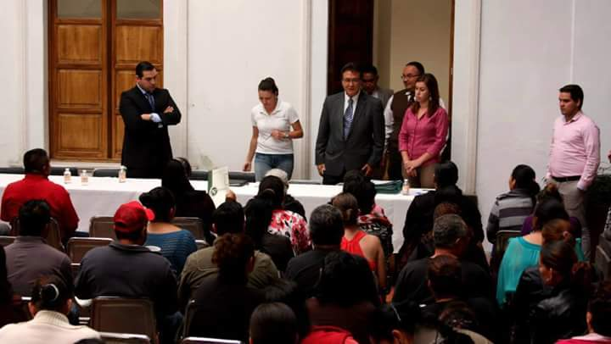
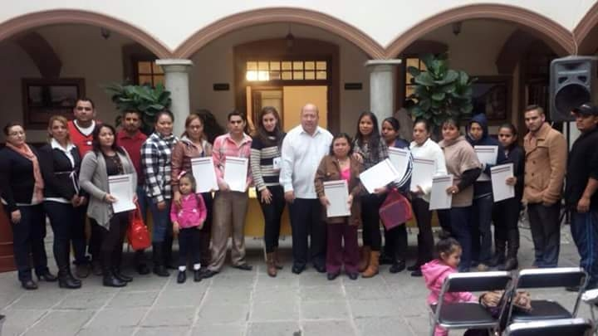
Regularización
Introducción:
En el Instituto Jalisciense de la Vivienda, se han realizado acciones conducentes a propiciar certeza jurídica y beneficiar a usuarios de Programas de Vivienda generados por esta dependencia, a través de diferentes programas y subsidios integrando fraccionamientos que hasta la presente fecha se mantenían como irregulares ante el Registro Publico de la Propiedad.

Slide 15
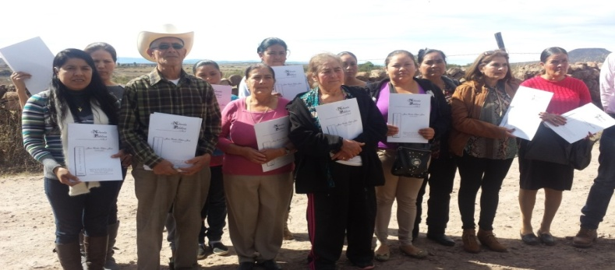
Escrituración
En el Instituto Jalisciense de la Vivienda nos encontramos beneficiando a Familias que no contaban con la documentación que los acreditara como propietarios de su patrimonio no teniendo certeza jurídica sobre los mismos, por lo cual se procedió a realizar el trámite respectivo, una vez registrado el fraccionamiento se procedió a realizar acuerdos de coordinación con Municipios del todo el Estado de Jalisco, convenios con catastro municipales, registro Publico de la Propiedad así como con diversos Notarios Públicos, para lograr de manera eficiente certeza y satisfacción a familias Jaliscienses.
Facilitándoles siempre a cada uno de nuestros beneficiarios las gestiones y tramites llevando a cabo una reunión con beneficiarios con el propósito de informar los requisitos y montos relacionados con el trámite de escrituración, otorgándoles facilidades en costos de escrituración y traslados.
El tramite tendiente a la escrituración se desarrolla en conjunto con autoridades municipales.
Con la entrega de escrituras cada uno de los beneficiarios obtiene certeza jurídica respecto de su patrimonio adquirido con esta institución.
Derivando como resultado un logro de 1,245 escrituras, que otorgan a cada uno de nuestros beneficiarios la certeza jurídica de su patrimonio.

Slide 16
Programa de Piso Firme
MEJORAMIENTO DE PISOS
NO. | MUNICIPIO. | NUMERO DE ACCIONES
 |  | PROGRAMADAS | REALIZADAS
1 | AMACUECA | 150 | 198
2 | CUAUTLA | 130 | 164
3 | EL GRULLO | 100 | 177
4 | JUCHITLÁN | 140 | 175
5 | PUERTO VALLARTA | 50 | 82
6 | ZAPOTLÁN EL GRANDE | 50 | 56
7 | ATENGO | 130 | 154
8 | AYUTLA | 100 | 166
9 | EJUTLA | 130 | 193
10 | EL LIMÓN | 130 | 233
11 | SAN CRISTOBAL DE LA BARRANCA | 150 | 170
12 | SAN JULÍAN | 140 | 23
 | AHUALULCO DE MERCADO |  | 152
13 | SAN SEBASTIÁN DEL OESTE | 100 | 105
14 | TAPALPA | 140 | 94
 | JUCHITLAN |  | 102
15 | TONAYA | 130 | 238
16 | TUXCACUESCO | 100 | 108
17 | UNIÓN DE TULA | 130 | 228
11
 |  | 2,000 | 2,818

Slide 17
Proyección de Acciones 2017
Monto de Inversión
$51’339’000.00
$6’360,000.00
$2´772,830.16
Total de Recursos invertidos en acciones de vivienda en
diferentes modalidades: $63’408,510.16
Total de Recursos | $63,408,510.16

